Slide 1
Hoe ontstaan een rivier?

Slide 2
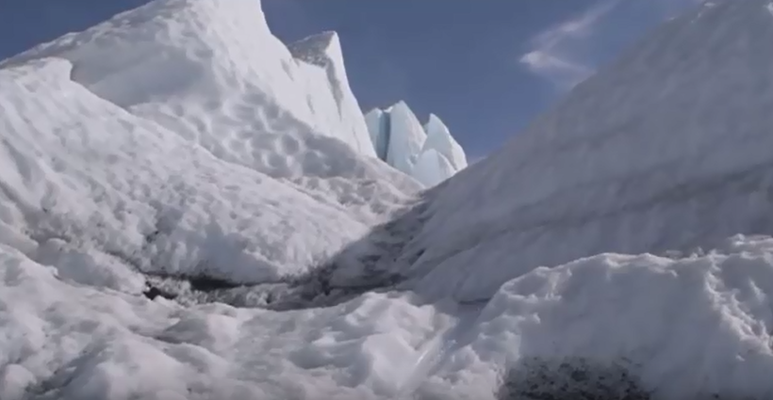
1. Een gletsjer die smelt…

Slide 3
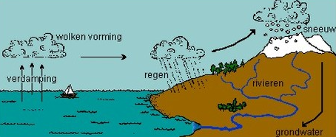
Het smeltwater vormt een bergrivier en stroomt naar de zee of naar een andere rivier.

Slide 4
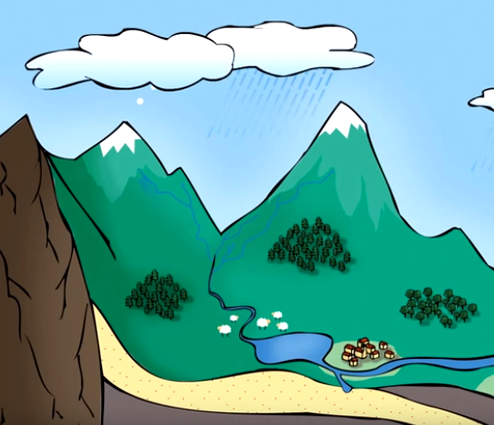
2.grondwater
De neerslag dringt in de grond tot op een ondoordringbare laag.
Daar vormt het een ondergrondse waterstroom.

Slide 5
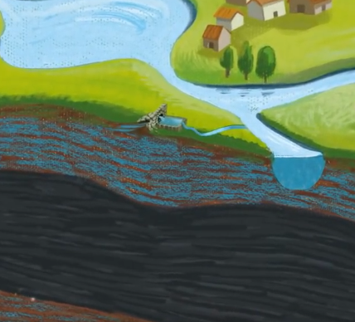
Waar de ondergrondse waterstroom boven de grond komt, daar ontstaan een bron.

